Slide 1



Modul 1.3
Pembelajaran PJOK Berpusat pada Peserta Didik(Kuatkan Pemahaman)
Kementerian Pendidikan, Kebudayaan Riset dan Teknologi
Direktorat Jenderal Guru dan Tenaga Kependidikan
Direktorat Kepala Sekolah, Pengawas Sekolah dan Tenaga Kependidikan
2024

Slide 2

Tujuan Sesi
Ibu dan Bapak diharapkan mampu :
Memahami konsep pembelajaran PJOK yang berpusat pada peserta didik
Memahami minat peserta didik sesuai karakteristik bidang jasmani, sosial, emosional, dan mental sesuai usianya
Menganalisis studi kasus kegiatan pembelajaran PJOK berdiferensiasi
Kementerian, Pendidikan, dan Kebudayaan,
Riset, dan Teknologi

Slide 3

Bagaimana praktik pembelajaran PJOK yang berpusat pada peserta didik itu?
Apa yang menandakannya?
Kementerian, Pendidikan, dan Kebudayaan,
Riset, dan Teknologi

Slide 4
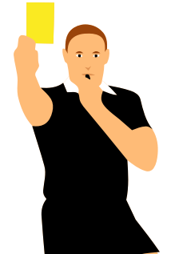


SEBELUM MENJAWAB PERTANYAAN, MARI BAYANGKAN SEJENAK BEBERAPA HAL YANG MUNGKIN TERJADI DI KELAS-KELAS KITA.
guru
Apakah saat ini kita lebih banyak suara peluit sebagai perintah gerak daripada suara guru saat pembelajaran?
Apakah saat pembelajaran semua gerakan peserta didik harus sesuai perintah atau komando guru?
Kementerian, Pendidikan, dan Kebudayaan,
Riset, dan Teknologi
Notes:
Fasilitator mengajak refleksi kembali sejauh apa pembelajaran yang berpusat pada peserta didik sudah terjadi di kelas-kelas peserta. Apakah peserta yang masih ragu untuk memulai pembelajaran PJOK yang berpusat pada peserta didik sehingga nuansa komando sangat kental terasa di setiap kali pembelajaran?

Slide 5
Peran Guru dan Peserta Didik dalam Pembelajaran SCL
Peran Guru | Peran Peserta Didik
Bertindak sebagai fasilitator dalam proses pembelajaran. | Aktif dalam proses pembelajaran dengan memberikan gagasan, saran, dan kritik.
Mengkaji kompetensi mata pelajaran yang harus dikuasai murid pada akhir pembelajaran. | Berpartisipasi dalam merumuskan, mengembangkan, dan memproses materi pembelajaran.
Merancang strategi dan lingkungan pembelajaran yang dapat menyediakan beragam pengalaman belajar. | Mengkaji kompetensi dan strategi pembelajaran yang ditawarkan oleh guru.
Membantu murid mengakses informasi, menata, dan memprosesnya untuk dimanfaatkan dalam memecahkan permasalahan hidup sehari-hari | Membuat rencana pembelajaran untuk mata pembelajaran yang diikutinya.
Mengidentifikasi dan menentukan pola penilaian hasil belajar murid yang relevan dengan kompetensi yang akan diukur. | Belajar secara aktif dalam kelompok maupun individual (dengan cara mendengar, membaca, menulis, diskusi, pemecahan masalah; serta terlibat dalam kegiatan berfikir tingkat tinggi seperti analisis, sintesis, dan evaluasi
Kementerian, Pendidikan, dan Kebudayaan,
Riset, dan Teknologi

Slide 6
Dalam SCL, guru akan berperan sebagai fasilitator dalam proses belajar. Peserta didik akan dilatih untuk memiliki tanggung jawab atas kegiatan belajarnya dengan panduan guru sebagai fasilitator agar materi, kegiatan, dan pengukuran pembelajaran masih dalam koridor capaian pembelajaran yang diharapkan. Dalam hal ini guru dapat mendorong perkembangan peserta didik karena guru bukan satu-satunya sumber belajar.
Kementerian, Pendidikan, dan Kebudayaan,
Riset, dan Teknologi
Notes:
seberapa banyak peserta didik diberi ruang untuk melakukan aktivitas, terlibat dalam pembelajaran

Slide 7
Jenis-jenis pembelajaran Student Centered Learning apa yang pernah Ibu Bapak praktikkan dalam pembelajaran ?
Kementerian, Pendidikan, dan Kebudayaan,
Riset, dan Teknologi
Notes:
Tulis di bagian chat

Slide 8
Jenis-jenis Pembelajaran SCL
Small Group Discussion
Role-Play and Simulation.
Discovery Learning.
Self-Directed Learning.
Cooperative Learning.
Contextual Learning (CL).
Problem Based Learning (PBL).
Collaborative Learning (CbL).
Project Based Learning (PjBL).
Kementerian, Pendidikan, dan Kebudayaan,
Riset, dan Teknologi
Notes:
Tulis di bagian chat

Slide 9
Aktivitas 2
Karakteristik Perkembangan Peserta Didik
Kementerian, Pendidikan, dan Kebudayaan,
Riset, dan Teknologi

Slide 10
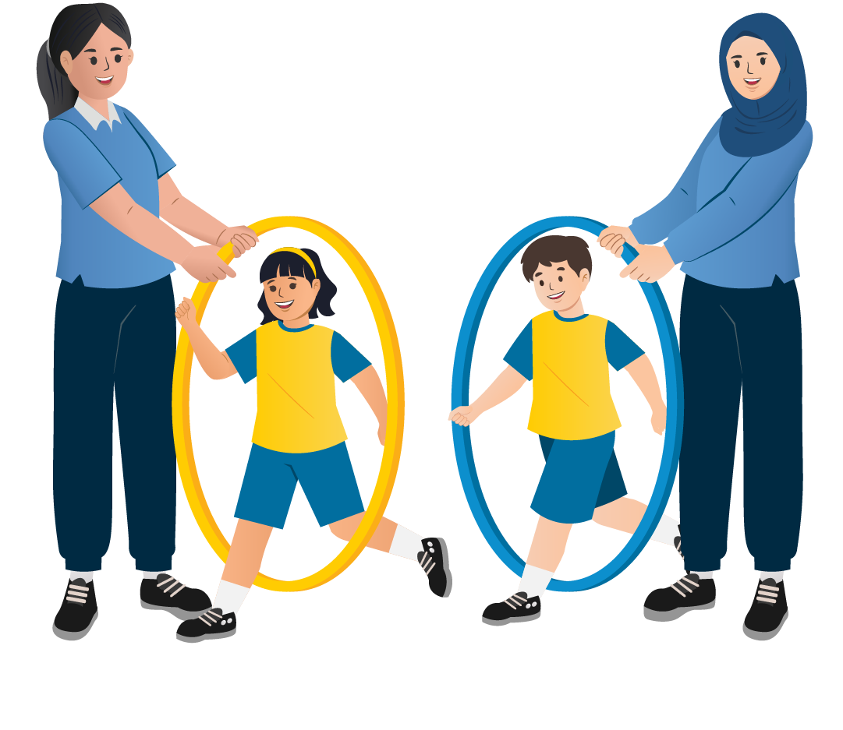
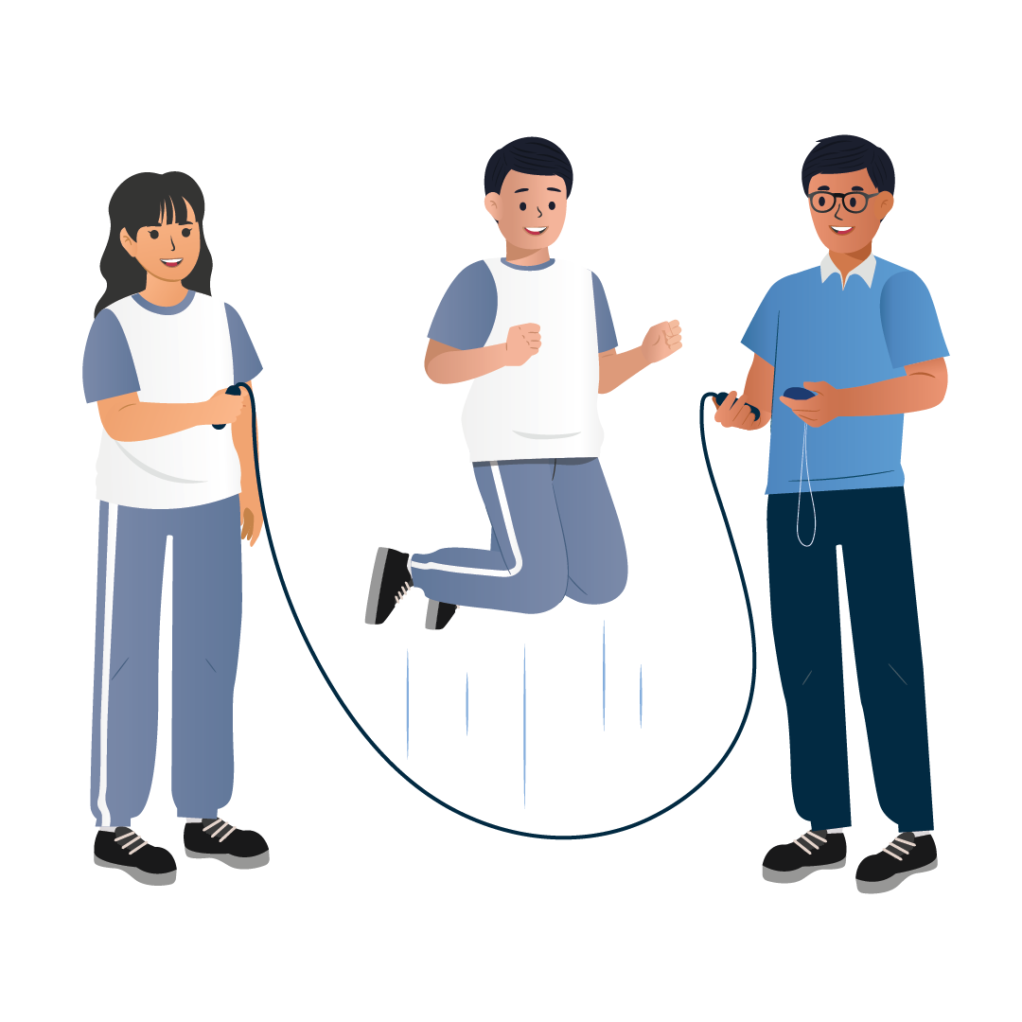

Memahami Karakteristik dan Minat Anak
Sosial
Mental
Jasmani
Emosional
Atas
Menengah
PAUD
SD
Kementerian, Pendidikan, dan Kebudayaan,
Riset, dan Teknologi

Slide 11
Cocokkan Karakteristik Berikut
Karakteristik / Aktivitas
Berjalan, berlari, merangkak, memanjat, melompat, menendang, menarik, melempar, dan memukul bola.
Anak-anak pada usia ini mulai mengembangkan rasa diri mereka sendiri dan belajar untuk memahami perasaan orang lain. Mereka juga mulai belajar untuk bergaul dengan teman sebaya mereka.
Mereka mulai mengalami emosi yang lebih intens seperti kemarahan, kesedihan, dan kecemburuan. Mereka juga mungkin mulai mengalami tekanan teman sebaya dan tantangan sosial lainnya yang dapat mempengaruhi emosi mereka.
anak-anak mulai belajar untuk memahami dan mengelola emosi mereka, serta untuk bernegosiasi dan menyelesaikan konflik.
Bidang
Jasmani
Sosial
Emosional
Mental
Usia
0-2 Tahun
3-4 Tahun
5-6 Tahun
6-12 Tahun
12-18 Tahun
Kementerian, Pendidikan, dan Kebudayaan,
Riset, dan Teknologi
Notes:
Fasilitator dapat memandu dengan memberikan kesempatan peserta untuk menjawab dan memberikan tanda dengan garis penghubung.

Slide 12
Cocokkan Karakteristik Berikut
Karakteristik / Aktivitas
Berjalan, berlari, merangkak, memanjat, melompat, menendang, menarik, melempar, dan memukul bola.
Anak-anak pada usia ini mulai mengembangkan rasa diri mereka sendiri dan belajar untuk memahami perasaan orang lain. Mereka juga mulai belajar untuk bergaul dengan teman sebaya mereka.
Mereka mulai mengalami emosi yang lebih intens seperti kemarahan, kesedihan, dan kecemburuan. Mereka juga mungkin mulai mengalami tekanan teman sebaya dan tantangan sosial lainnya yang dapat mempengaruhi emosi mereka.
anak-anak mulai belajar untuk memahami dan mengelola emosi mereka, serta untuk bernegosiasi dan menyelesaikan konflik.
Bidang
Jasmani
Sosial
Emosional
Mental
Usia
0-2 Tahun
3-4 Tahun
5-6 Tahun
6-12 Tahun
12-18 Tahun
Kementerian, Pendidikan, dan Kebudayaan,
Riset, dan Teknologi
Notes:
Fasilitator dapat memandu dengan memberikan kesempatan peserta untuk menjawab dan memberikan tanda dengan garis penghubung.

Slide 13
Mari Diskusi!
Apa pentingnya guru mengetahui karakteristik peserta didik ?
Bagaimana cara mengakomodasi berbagai karakteristik dan minat peserta didik dalam pembelajaran?
Kementerian, Pendidikan, dan Kebudayaan,
Riset, dan Teknologi
Notes:
Tulis di bagian chat

Slide 14
Kementerian Pendidikan dan Kebudayaan Riset, dan Teknologi
Apa pentingnya guru mengetahui karakteristik peserta didik ?
Bagaimana cara mengakomodasi berbagai karakteristik dan minat peserta didik dalam pembelajaran?
Student Centered Learning (SCL) mengisyaratkan guru hendaknya mempertimbangkan karakteristik peserta didik dalam menyusun program pembelajaran yang berpusat pada peserta didik.
Salah satunya dengan pembelajaran berdiferensiasi.
Notes:
Tulis di bagian chat

Slide 15
Pembelajaran 3
Pembelajaran Diferensiasi dalam PJOK
Kementerian, Pendidikan, dan Kebudayaan,
Riset, dan Teknologi

Slide 16
Pembelajaran Berdiferensiasi adalah usaha guru untuk menyesuaikan pembelajaran di kelas untuk memenuhi kebutuhan belajar individu murid
~ Tomlinson
Kementerian, Pendidikan, dan Kebudayaan,
Riset, dan Teknologi

Slide 17
Diferensiasi Konten | Diferensiasi Proses | Diferensiasi Produk
Diferensiasi konten merujuk pada strategi membedakan pengorganisasian dan format penyampaian konten. Konten adalah materi pengetahuan, konsep dan keterampilan yang perlu dipelajari peserta didik berdasarkan kurikulum. | Merujuk pada strategi membedakan proses yang harus dijalani oleh peserta didik yang dapat memungkinkan mereka untuk berlatih dan memahami isi (konten). | Merujuk pada strategi membedakan produk hasil belajar murid, hasil latihan, penerapan, dan pengembangan apa yang telah dipelajari,
Intra-Task
Inter-Task
Kementerian, Pendidikan, dan Kebudayaan,
Riset, dan Teknologi

Slide 18
Adakah kendala yang Bapak/Ibu alami dalam melakukan strategi pembelajaran berdiferensiasi dalam PJOK?
Kementerian, Pendidikan, dan Kebudayaan,
Riset, dan Teknologi

Slide 19
Gagasan baru apa yang Ibu dan Bapak dapatkan dari contoh-contoh penerapan strategi berdiferensiasi di dalam modul?
Kementerian, Pendidikan, dan Kebudayaan,
Riset, dan Teknologi

Slide 20

Setelah sesi ini, unggah hasil refleksi modul 1.3 di LMS
Gunakan pertanyaan refleksi untuk menulis refleksi Anda
Kementerian, Pendidikan, dan Kebudayaan,
Riset, dan Teknologi
Notes:
Setelah Anda melakukan refleksi, mari kita refleksikan kembali hasil sesi kita hari ini. Gunakan pertanyaan panduan ini untuk menulis refleksi Anda di LMS:

Slide 21

Kementerian Pendidikan, Kebudayaan Riset dan Teknologi
Direktorat Jenderal Guru dan Tenaga Kependidikan
Direktorat Kepala Sekolah, Pengawas Sekolah dan Tenaga Kependidikan
2024
TERIMA KASIH

